Slide 2
微软软件研发方法论及软件开发平台的构建
DEV200

Slide 3
议题
微软研发简介和研发系统观
开发人员配置
开发流程中的重要阶段和实践
开发工具的演化
用VSTS/TFS构建软件开发平台来加强管理、提高效率

Slide 4
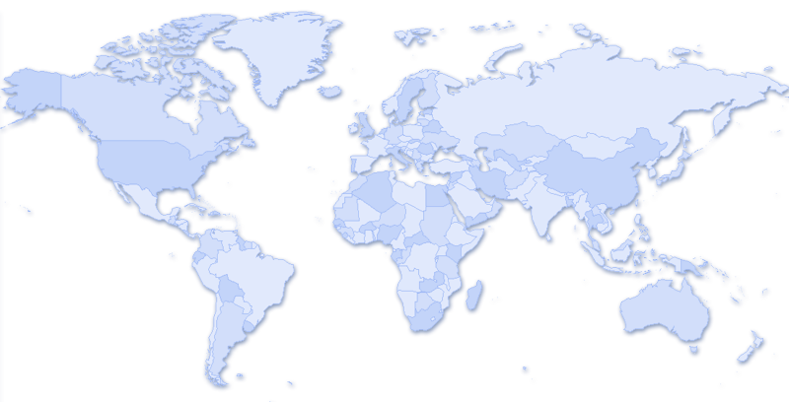






微软对创新的投入从未间断
开发中心
研究中心
微软研发中心
55个研究领域
产品开发/技术孵化/基础研究
微软成功的核心

Slide 5







微软中国研发集团
微软在美国以外投资最大、职能最完备、机构设置最全的创新基地
五大研发方向：移动通讯和嵌入式系统、互联网技术产品和服务、数字娱乐、服务器与开发工具和新兴市场
Research
Incubation
Development
Ecosystem
Made IN China
(Deployment)
Made FOR China
(Production)
Made BY China
(Ownership)
Made WITH China
(Impact)
© 2009 Microsoft

Slide 6
微软开发面对的挑战
了解客户的需求
多样化的客户群
未来以及潜在需求的开发
怎样开发多种产品为客户提供长期的价值
很多大团队怎样一起共同研发复杂的产品
雇用优秀的工程师 并让他们很快进入状态
与全世界不同地区的同事做分布式的协同开发

Slide 7
微软并没有硬性的开发规定
微软有许多不同的产品类型和周期
在线产品：每周或每日
病毒预防，重要补丁等等：每月
重要的产品：每年
Office： 两到三年
其它不同周期：操作系统，数据库…
但是，都用同样的理念！

Slide 8

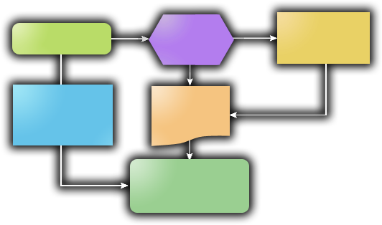
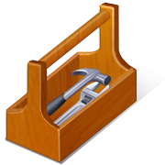
研发系统观
人员
流程
工具

Slide 9
功能团队的核心
测试
项目经理调查客户需求、了解竞争对手并发展出相关软件需求
开发
项目管理
软件开发人员编写符合需求的程序
软件测试人员确保产品性能符合需求

Slide 10
多重专业的有序分工
专业
开发
测试
项目管理
IT 运行
产品计划
创意
可用性
基础研究
内容
工程管理
产品计划
测试
可用性
开发
项目管理
创意
IT 运行
设计
内容
基础研究
工程管理

Slide 11
组织结构–用某开发团队为例
在微软，产品是由产品组 “Product Units” 来开发的，由Product Unit Manager来负责
Group Program Manager, Dev Manager, Test Manager 各负责一类职责并向Product Unit Manager汇报
项目管理 (Program Management)
负责产品功能集和功能定义
七位项目管理经理最终向 Group Program Manager 汇报
开发 (Development)
负责产品的实现和架构
十五位软件开发工程师最终向Dev Manager汇报
测试 (Testing)
负责产品的质量保证
二十八位软件开发测试工程师最终向Test Manager汇报

Slide 12
开发流程: 产品生命周期管理
年度策略
总结
多次发布策略
产品
价值分析
价值分析
价值分析
定义
开发
服务
进度表
项目
工程系统
版本目标
里程碑
里程碑
里程碑
测试版
上市
服务
优化选择
功能计划
重复
功能团队会用
Agile方法
质量
检验
功能
功能
描述
测试
代码
设计
文件
产品
代码
测试
描述

Slide 13
时间计划
里程碑 = 产品周期进展的单元
常见的里程碑计划: M0, M1, M2, …, Beta1, Beta2, RTM
有利于对当前进展和所剩工作的评估
在里程碑计划中功能分优先级
当质量达到里程碑终结标准“exit criteria”，里程碑才算完成
© 2009 Microsoft

Slide 14
主要的功能里程碑事件
里程碑事件 | 定义
Spec Complete规格完成日 | 里程碑功能设计规格应写好并审核完的日期
Feature Coding写功能代码 | 功能里程碑通常 用8-9 周长短来写代码
Code Complete(CC)代码完成日 | 所有里程碑计划的功能都应完成的日期
Test Plan Complete测试计划完成日 | 里程碑功能测试计划应写好并审核完的日期
Zero Bug Bounce (ZBB) 零漏洞震荡 | 本里程碑大于48小时的漏洞数量 = 0
ZBB Test Pass (ZBB TP) ZBB全测试 | 所有功能测试都在当前构建（build）上运行一遍
Zero Resolved Bugs (ZRB)零解决漏洞 | 里程碑内解决的并等待验证的漏洞数量 = 0
Test Sign-Off测试验收 | 对里程碑构建（build）做最后的验证和媒介验收
© 2009 Microsoft

Slide 15
设计规格
没有设计就不要写产品代码
即使是一个人的项目也要遵守这个好规则
对团队项目来说则是必须的
功能集是由微软Program Managers来负责的
负责写每个功能的设计规格,开发和测试给反馈
一个好设计规格有如下特点:
清楚地说明功能的目标和非目标
清楚地说明客户和合作伙伴怎样来用这个功能
准确地说明功能的对象模式和架构设计
足够清楚地让分开的开发、测试、文档、本地化团队一起来完成

Slide 16
编写代码
对源代码树的任何改动在提交前都要由别的开发工程师来做代码审核
开发者负责对实现的功能进行提交测试
现趋向于开发者写的单元测试达不到60% block-level code-coverage 不能提交功能代码
代码提交前所有的提交测试都要运行，通过率要100% (2-3 小时的过程)
工具：提交排队系统来运行提交测试
提交排队系统在每次成功提交后会给团队发“Check-in mail” 电邮，信中总结修改了什么代码、解决的漏洞、修改的文件

Slide 17
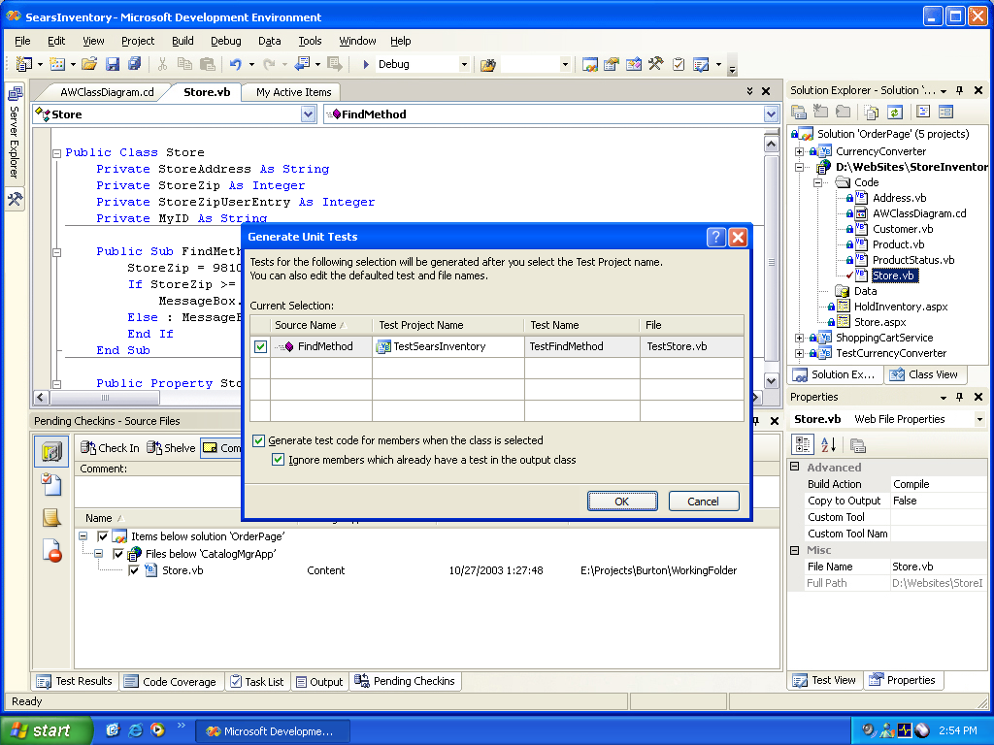

Unit Testing
单元（unit）测试

Slide 18
源代码树的结构
Main Source Branch
Team1 Branch
Team2 Branch
Feature Branch
Feature Branch
Feature Branch
Feature Branch
Feature Branch
Feature Branch

Slide 19
产生每日构建Daily Builds
每天都要产生一个产品的新构建“build”
中央build lab 为全division (~2800 人)做daily build
Build 流程:
Build 团队同步源代码树 (~半夜)
开始端到端的build (~4:00am)
Build 完成 (~1:00pm)
做 BVT (Build Verification Tests) 来验证build 是否正常 (~4:00pm)
从BFD那里拿到hot-fixes 然后re-build BVT 失败的地方
重复 hotfix/BVT 周期直到build 没有问题
© 2009 Microsoft

Slide 20
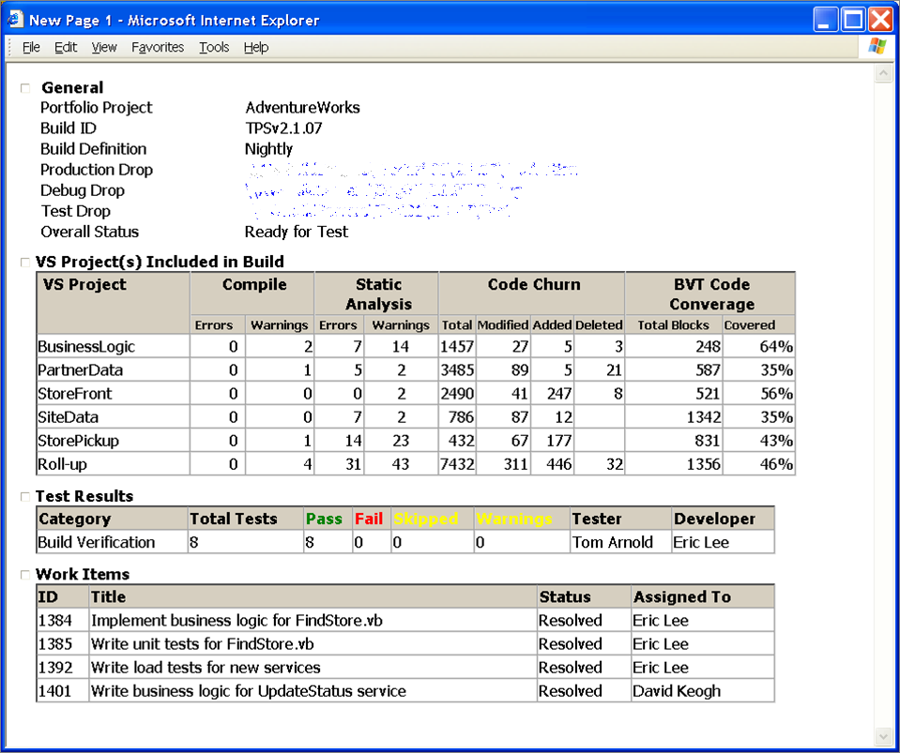
每天都有Build报告

Slide 21
测试
测试团队是由开发人员组成的，他们负责设计测试计划、写自动测试、建立测试基础设施
着重于提高质量、防止退化、能够快速分析不同的builds和它的变异以及各语言版
VS2005测试状况：
102,000 功能测试用例Test Cases
505,000 功能测试方案Test Scenarios
71 压力混和变异测试
测试实验室~1000 服务器来自动运行这些测试
测试管理系统储存并管理测试计划和自动测试运行
允许用户很容易地增加、删除、分析测试计划及用例
允许用户远程用再映像方式(re-image)来配置实验室里的机器
允许用户远程在一系列实验室机器上启动test-run
允许用户远程分析测试运行结果并公布结果

Slide 22
测试
质量保证（QA）的第一步是测试计划
自动测试用例的实现
目标是在产品周期结束时所有测试代码覆盖率 > 85%
总是在寻找“test holes”
测试中找到的缺陷（bug）会在VSTS/TFS 中记录
定期的自动测试运行会捕捉到退化regressions

Slide 23
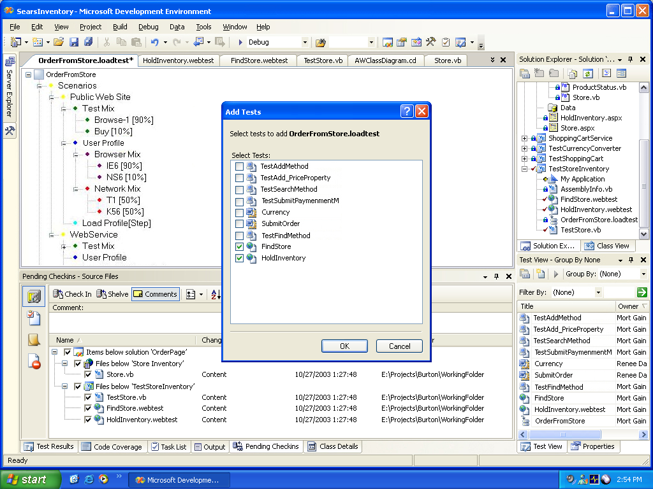
Test Case Management
测试用例管理
手动和自动在一个系统里

Slide 24
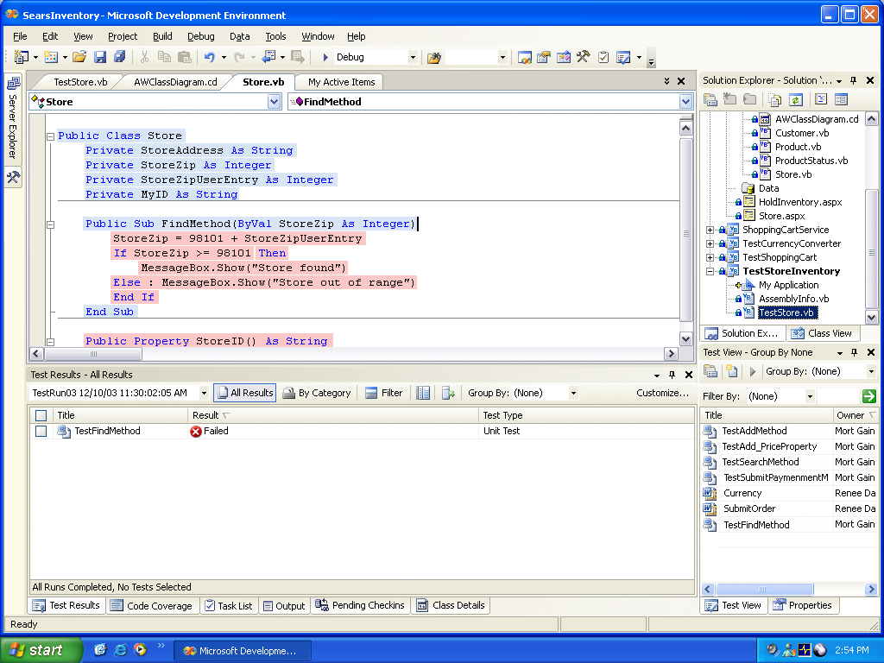
Code Coverage
代码覆盖率
Unit, BVT, Suite, All

Slide 25
Bug 漏洞跟踪
Bugs 和 work-items 放在 Team Foundation Server上
功能leads 会“triage” Bugs 并给出优先级
每天会有Status邮件发给全division来跟踪bug状况
主要观察尺度: 新进来的bug数和修掉的数以及在每个dev上的bug数
在最后一个功能里程碑完成后，产品团队的任务主要是把bug数减少到零

Slide 26
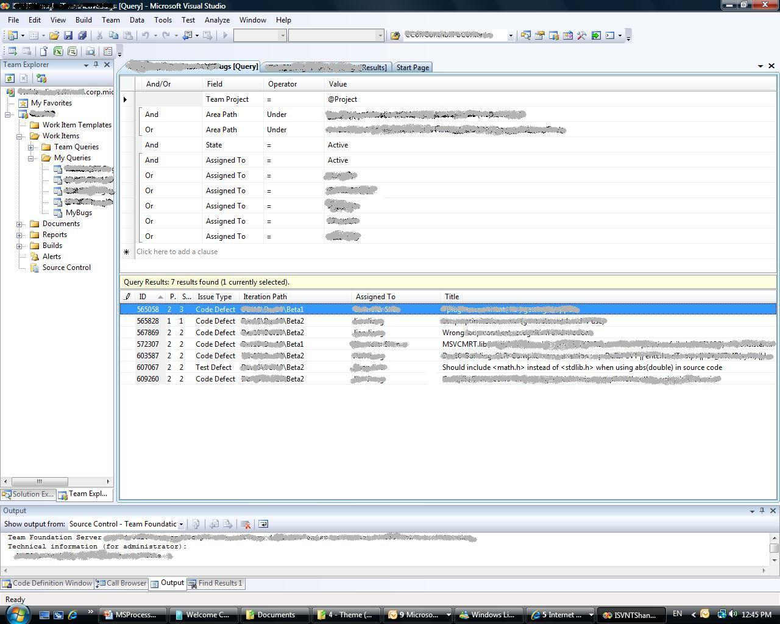
Bug查询

Slide 27
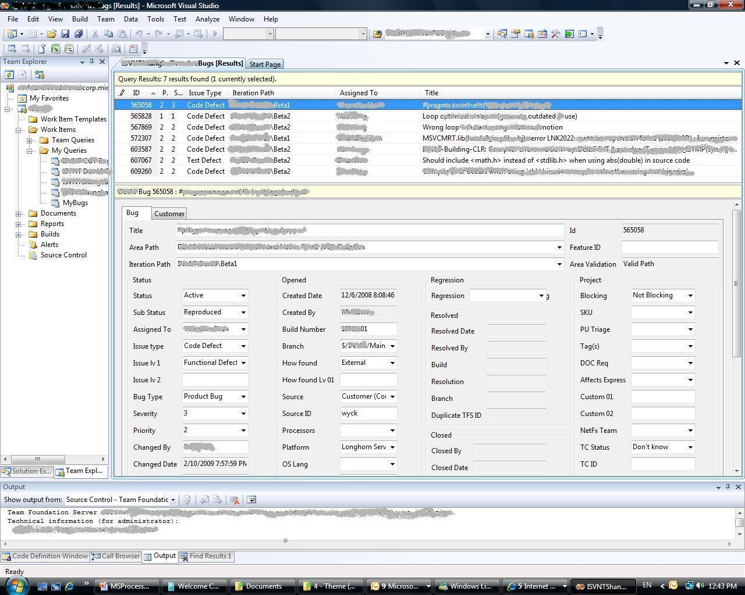
Bug详细情况

Slide 28
产品近尾声时的滑翔路径
大项目会慢慢滑入“glide in” 而不是突然结束
产品尽早得到真正用户的反馈很关键
微软团队常常在RTM(Release To Manufacture)发放前要有两个公开betas
在进入“尾声”前，“滑翔路径”中的一些主要步骤
1) 锁定功能集，停止增加或改变功能设计
2) 在锁定设计基础上做全方位的测试找出所有能找到的bug
3) 努力达到零漏洞震荡zero bug bounce (ZBB)
4) 用几周时间来吸收回弹的bug数
5) 从系统中把不必须修的bug推掉
6) 进入尾声“end-game” ，开始把代码改动量减到最小
© 2009 Microsoft

Slide 29

工具的演化
单一功能的工具 – 编辑器、调试器
整合的开发环境(IDE) – Visual Studio Professional
应用开发周期管理(ALM) – Visual Studio Team System with Team Foundation Server
© 2009 Microsoft

Slide 30
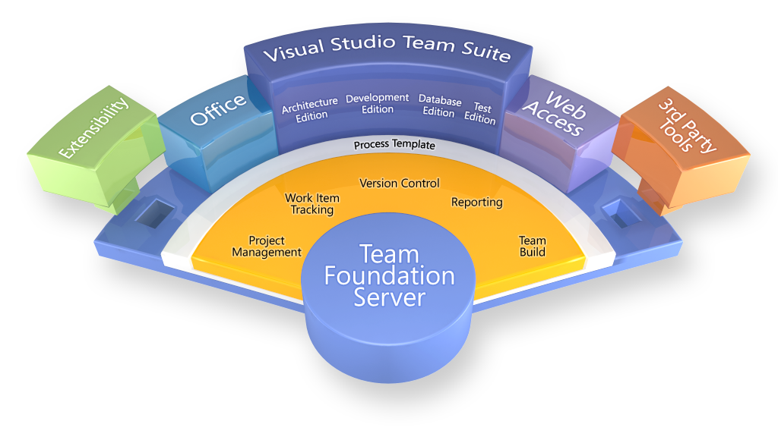





微软的 ALM 解决方案
PMO
Development
Operations
© 2009 Microsoft

Slide 31
Visual Studio Team System Team Foundation Server
团队协作开发的一个整合的平台
团队 Portal –团队协作SharePoint site
变更管理 – 提供灵活的需求、变更请求、bugs、问题、工作项目的跟踪系统
项目管理 –管理项目资源、时间线、质量
版本控制 – 强健的源代码版本控制系统，包括所有项目的代码、分支、变更集（changeset）、搁置集（shelveset）
报告 – 提供中央数据仓库，实时项目指标和分析
团队 Build – 为团队项目创建和管理build类型

Slide 32
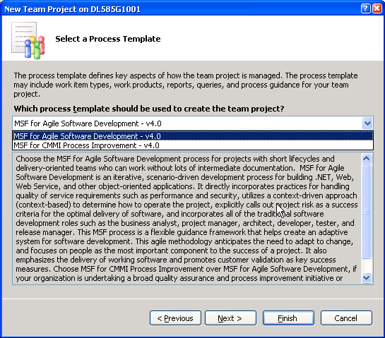
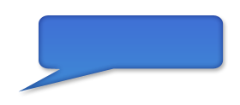
由工具来制定的流程
在建立新项目时选择流程

Slide 33
工作项的解剖
Value Proposition
Feature
Feature
Back of the box Marketing feature
Spec
Feature Crew
Task
Task
Task
Task
Task
Feature
Experience
Experience

Slide 34
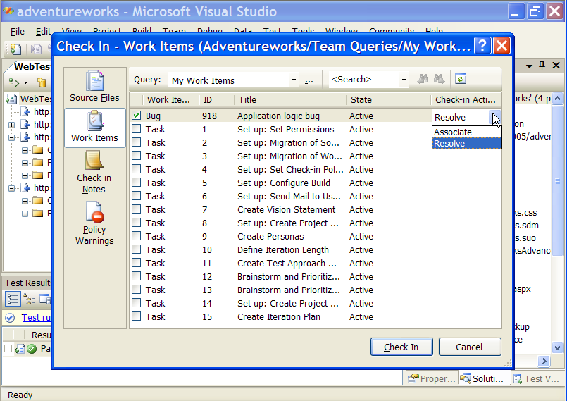

版本控制 - 关联工作项
每一次提交代码都可以与工作项关联，使得需求、任务、Bug和代码关联

Slide 35
构建工作流 - VSTS/TFS 2010
Edit Code
Submit gated check-in
Automated Build
Ready for Test
Commit Check-In
Y / N

Slide 36
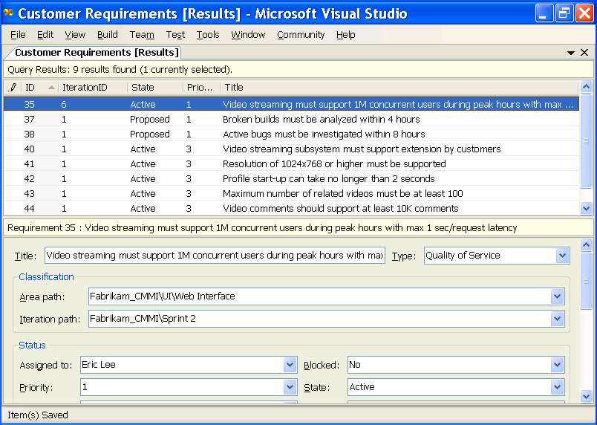
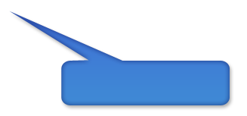
商业需求
记录并管理商业需求，提供从头到尾的可追踪性

Slide 37
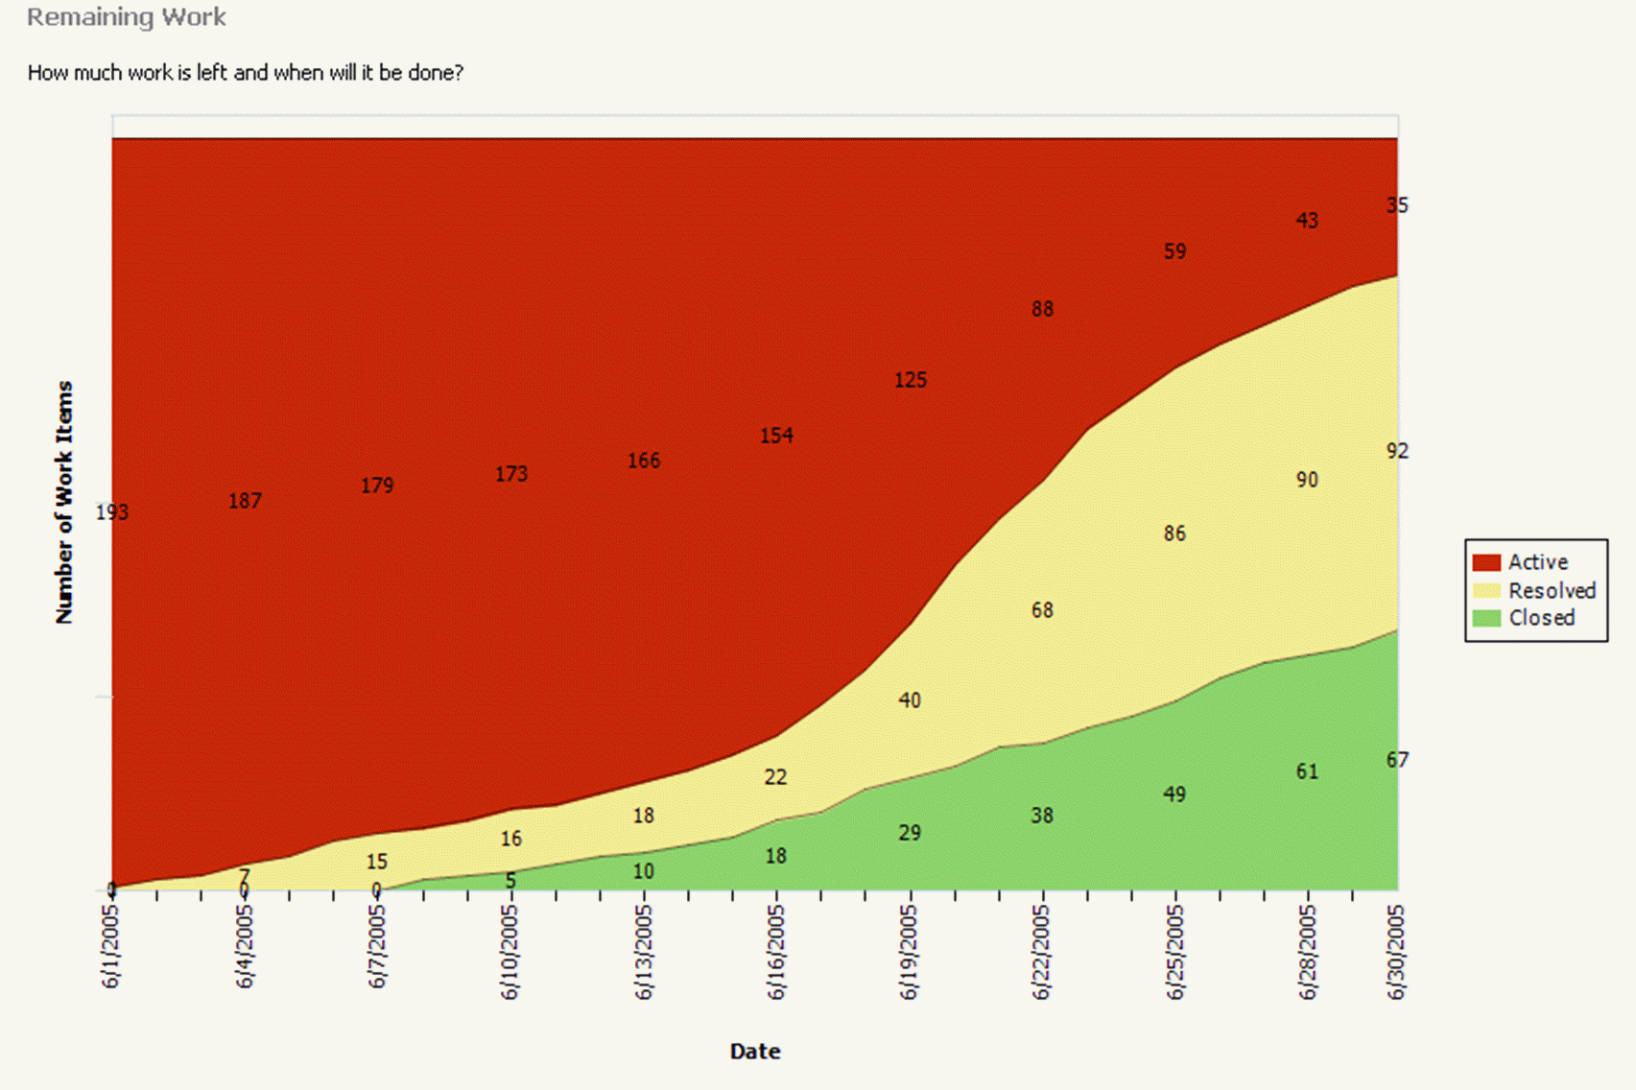
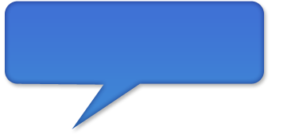
哪里需要调整资源?
大部分要做的工作在测试方面，表明资源分配不合适或质量有问题

Slide 38
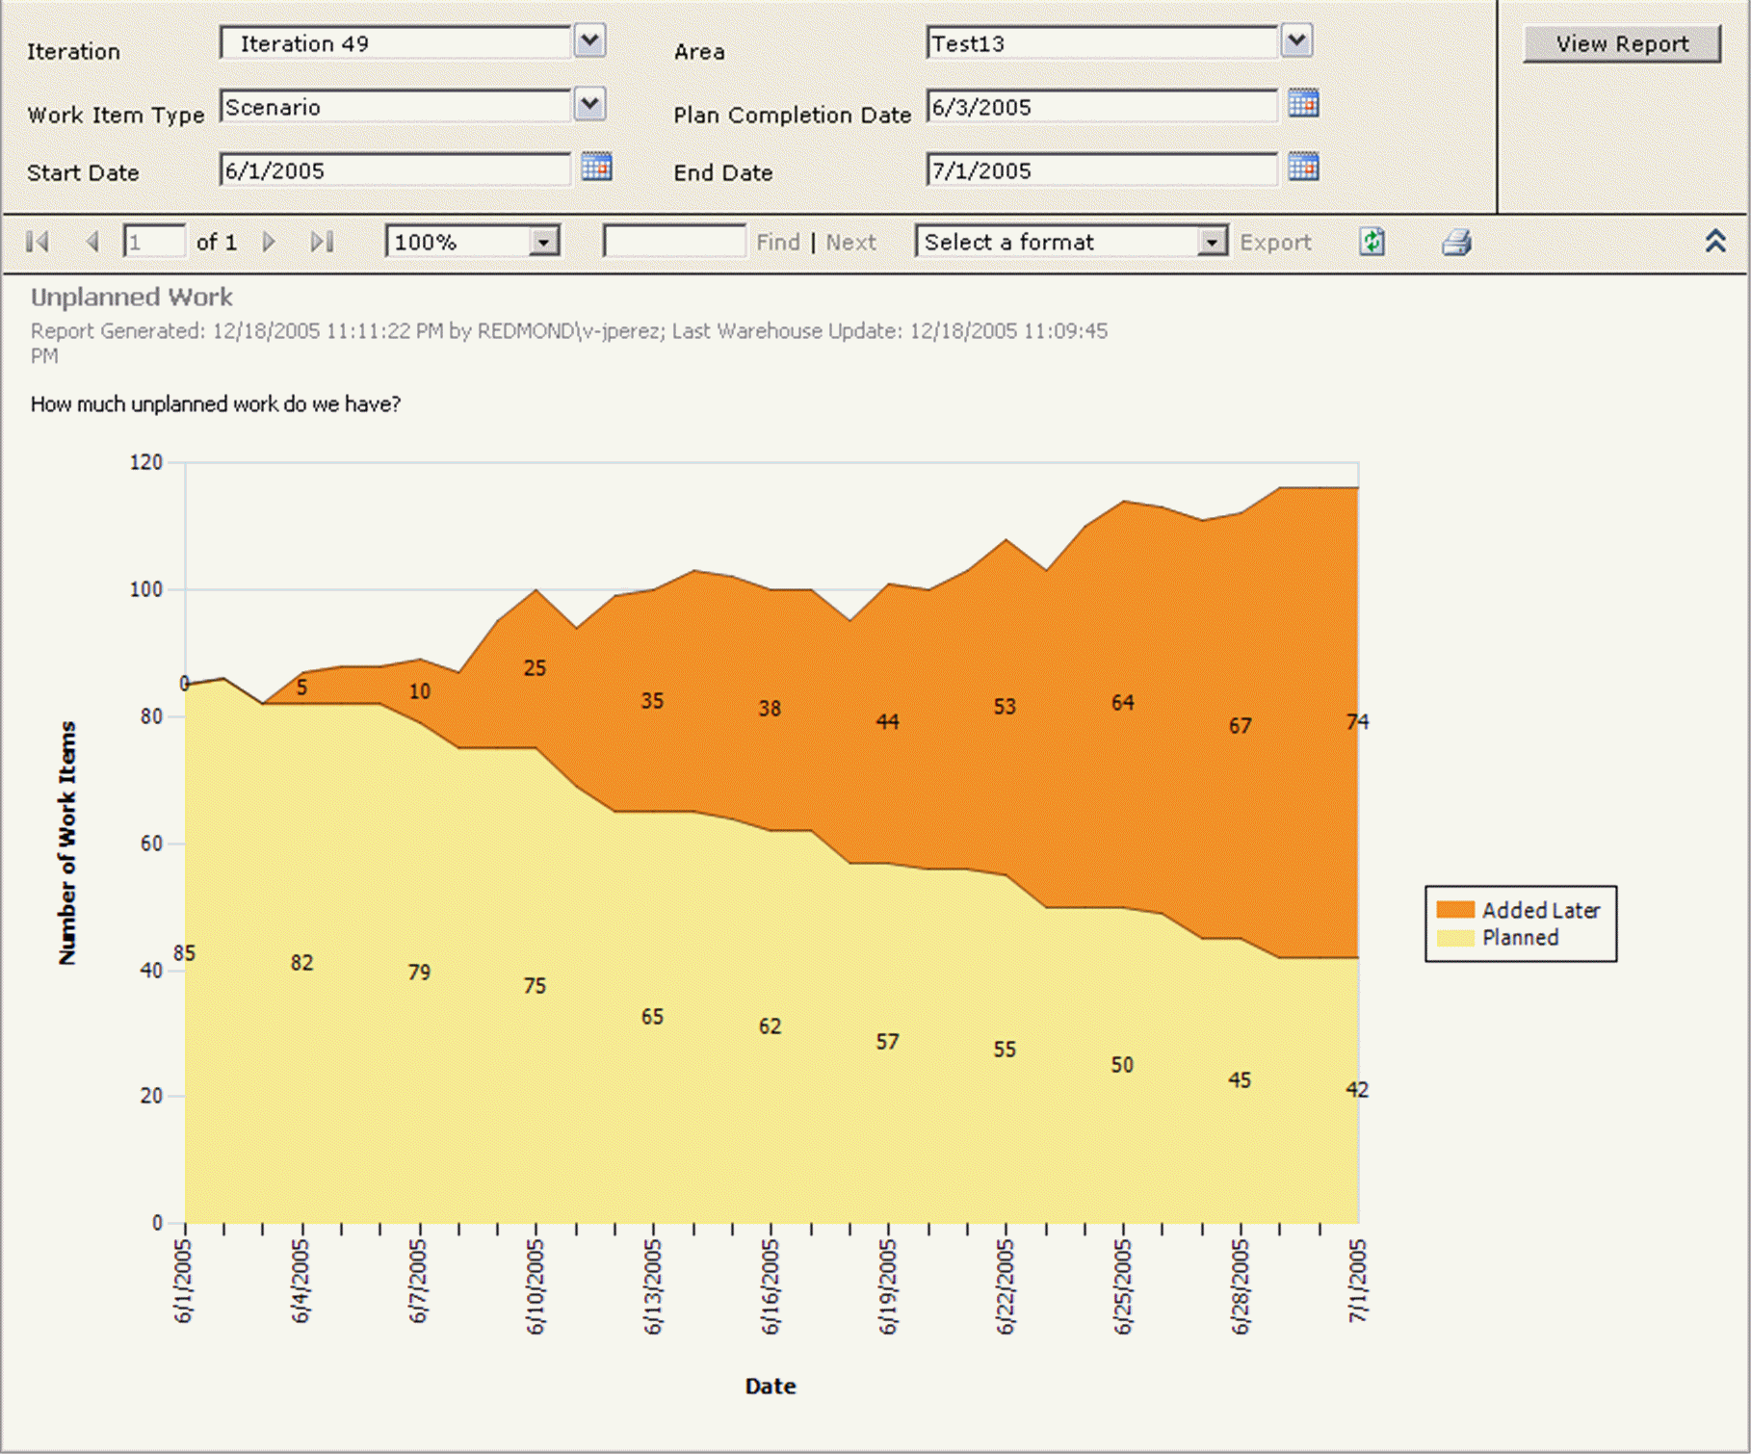
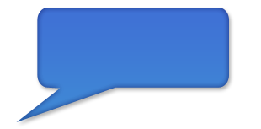
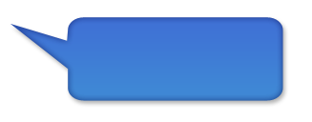
范围蠕变
“黑事” 在迭代中浮现
计划的工作减少了

Slide 39
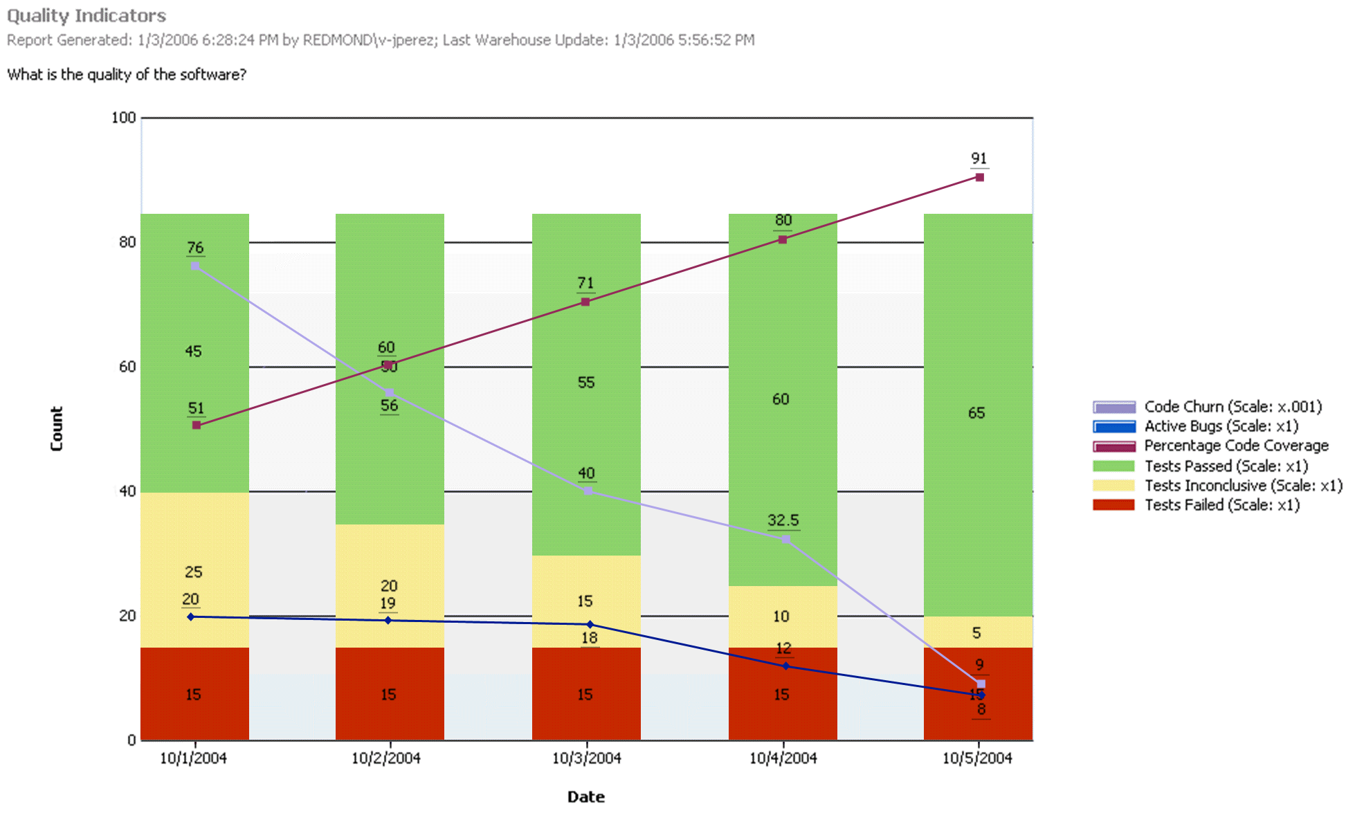
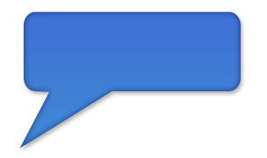
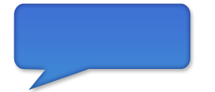

我们团队的工作是否有效?
测试率 (通过, 没结论, 失败) 用颜色区分
代码覆盖率, …
代码改动, …
有效的 bugs

Slide 40
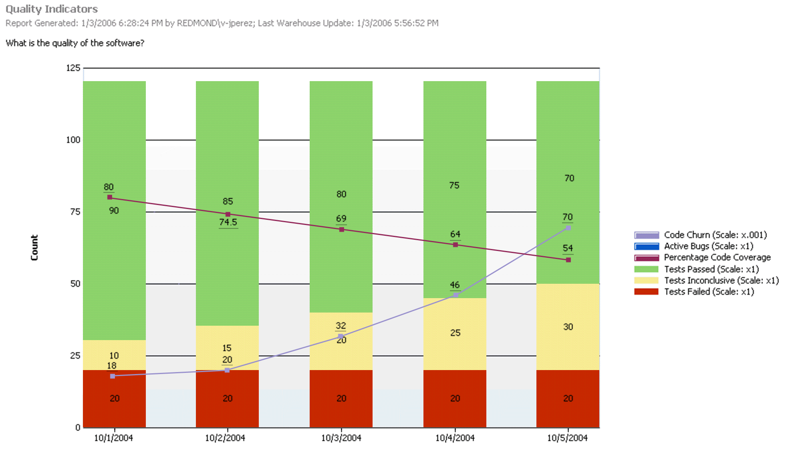

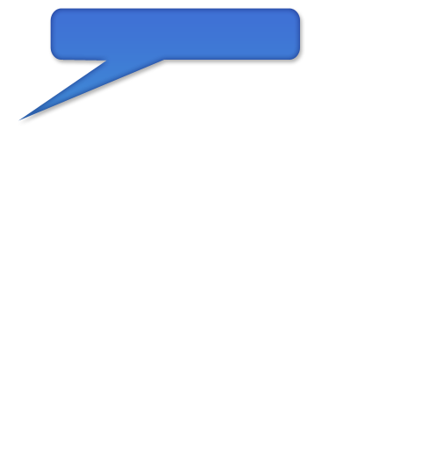
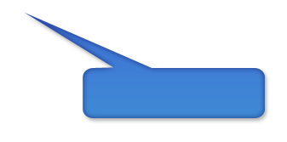
测试不足
通过的测试减少没结论的增多
代码覆盖率降低
代码改动量增加

Slide 41
整个开发工程系统的性能
创新
提供给客户的价值
现有的工程系统
更新过的工程系统
R&D 投入

Slide 42
参考资源
Brian Harry 博客: http://blogs.msdn.com/bharry/
VSTS MSDN 主页: http://msdn.microsoft.com/en-us/teamsystem/default.aspx
TFS MSDN 主页: http://msdn.microsoft.com/en-us/teamsystem/dd408382.aspx
VC++ MSDN 论坛: http://social.msdn.microsoft.com/Forums/en-US/category/vsts

Slide 43
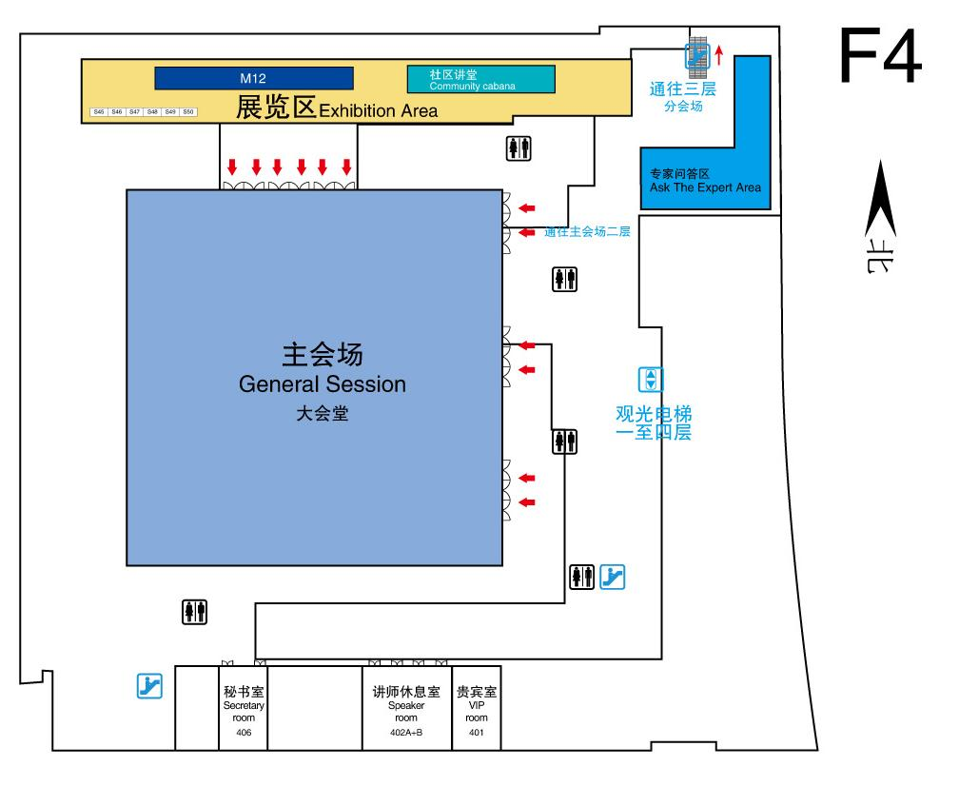
专家问答区 (F4) 本课程结束后，我将在接下来的70分钟内于4层专家问答区与您交流答疑

Slide 45
疑问和解答

